Slide 1
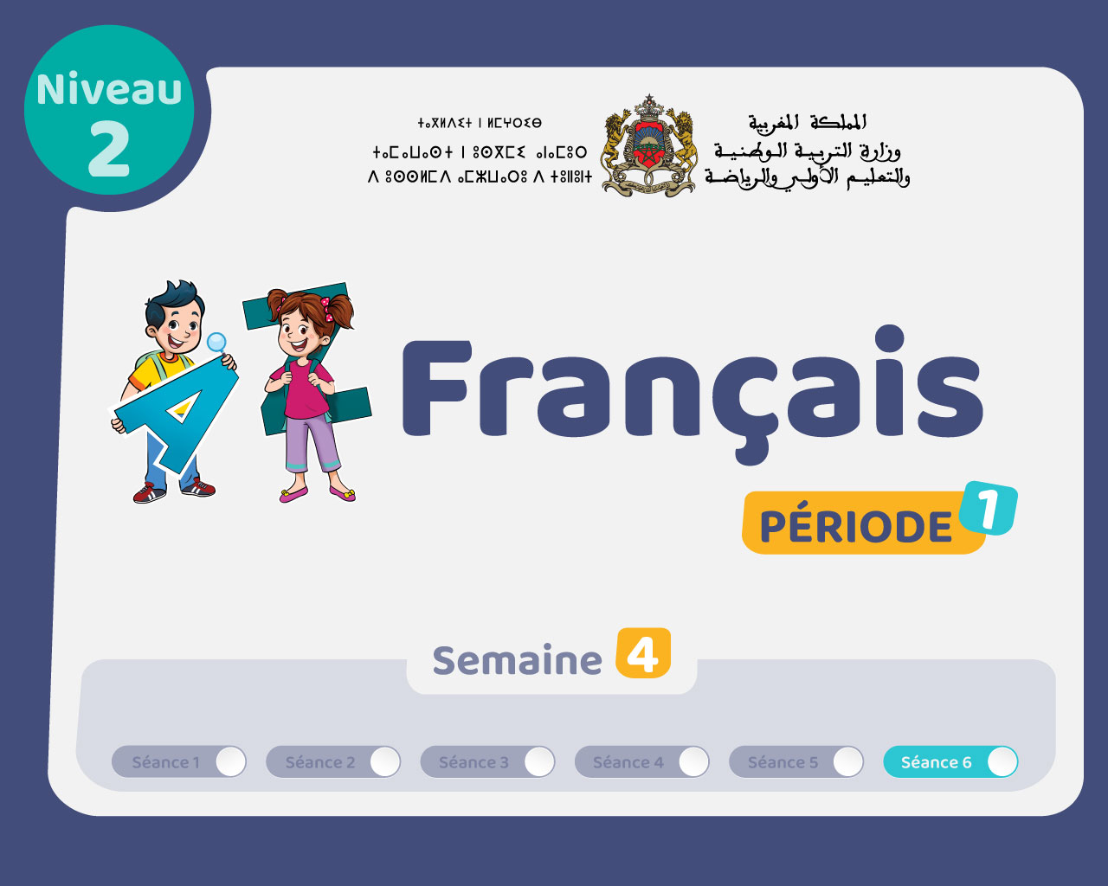

Slide 2

Il convient de lancer le mode diaporama pour la diffusion de la leçon en classe
Réservé à l’enseignant (e)

Slide 3

Pictogrammes
Réservé à l’enseignant (e)

Slide 4
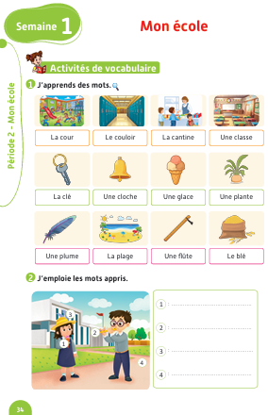
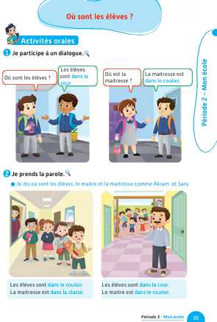
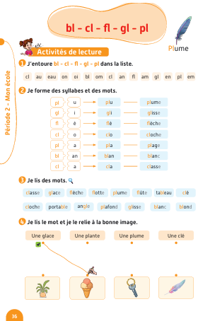
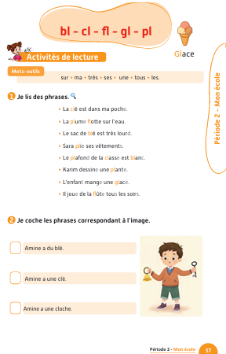
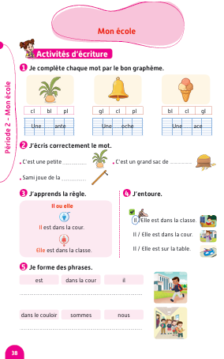
Contenu de la semaine
Réservé à l’enseignant (e)

Slide 5
Organisation de la semaine
Réservé à l’enseignant (e)
Présentation du vocabulaire
Exploitation du vocabulaire
Activités de vocabulaire sur livret
Oral – Dialogue
Ecriture – Point de langue
Lecture – Lecture et compréhension des mots
Séance 5
Oral – Acte de parole
Lecture – Graphème – bl – cl – fl – gl – pl.
Ecriture - Graphème – bl – cl – fl – gl – pl.
Oral – Prise de parole
Lecture – Lecture et compréhension des phrases
Ecriture – Phrases
Séance 3
Séance 6
Oral - Acte de parole
Lecture -Syllabes et mots
Ecriture - Syllabes et mots
Révision
Lecture offerte

Slide 6



Plan de la séance 6
Réservé à l’enseignant (e)
1. Révision
Vocabulaire.
Lire et écrire des mots « bl – cl – fl – gl – pl ».
Répondre à des questions en rafales.
Histoire de la clé dorée.

Slide 7
Réservé à l’enseignant (e)
(ة)خاص بالأستاذ
Au terme de cette séance de révision, l’enseignant doit vérifier qu’au moins 80% des élèves sont capables de :
Reconnaitre le vocabulaire étudié.
Lire et écrire des mots avec : bl – cl – fl – gl – pl.
Répondre spontanément à des questions sur le contenu de la semaine.
* Si ce taux n’est pas atteint, il convient de mettre en place des actions de remédiation, collectives ou individuelles.

Slide 8




Bonjour les enfants. Aujourd’hui, nous allons réviser les leçons de la semaine passée. Soyez attentifs.

Slide 9
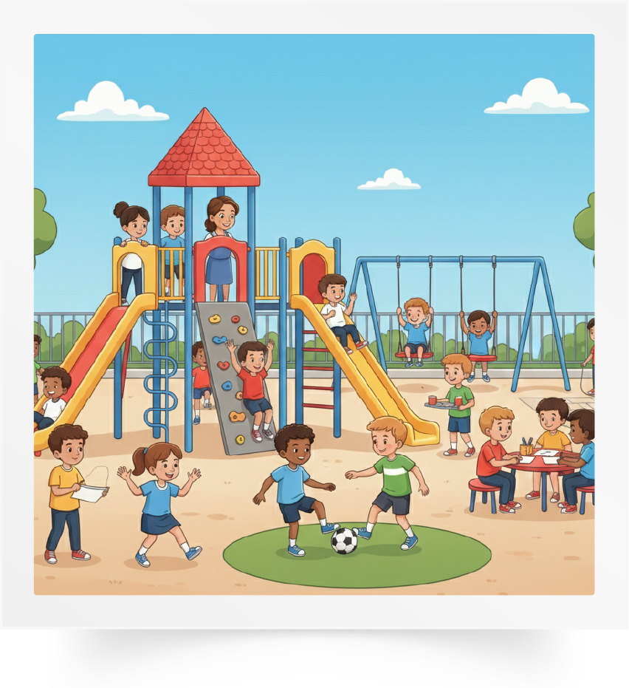
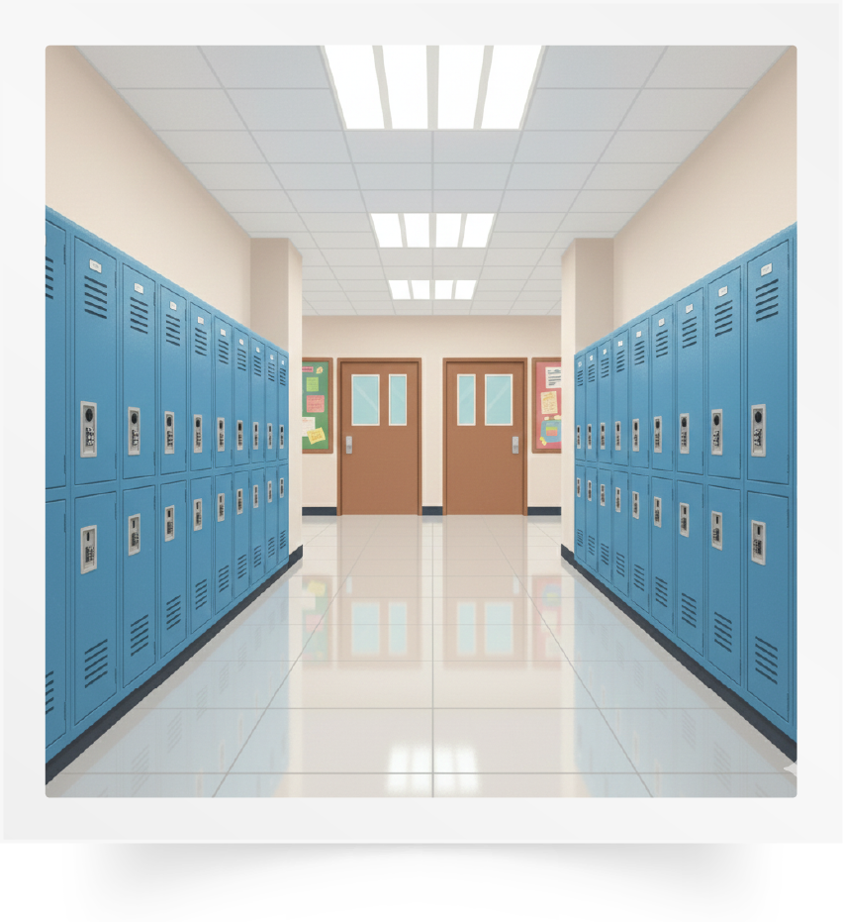
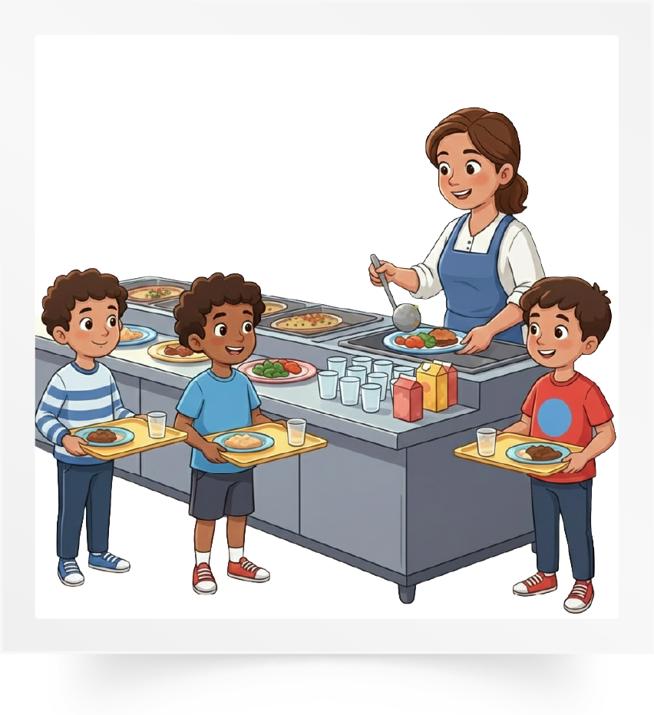
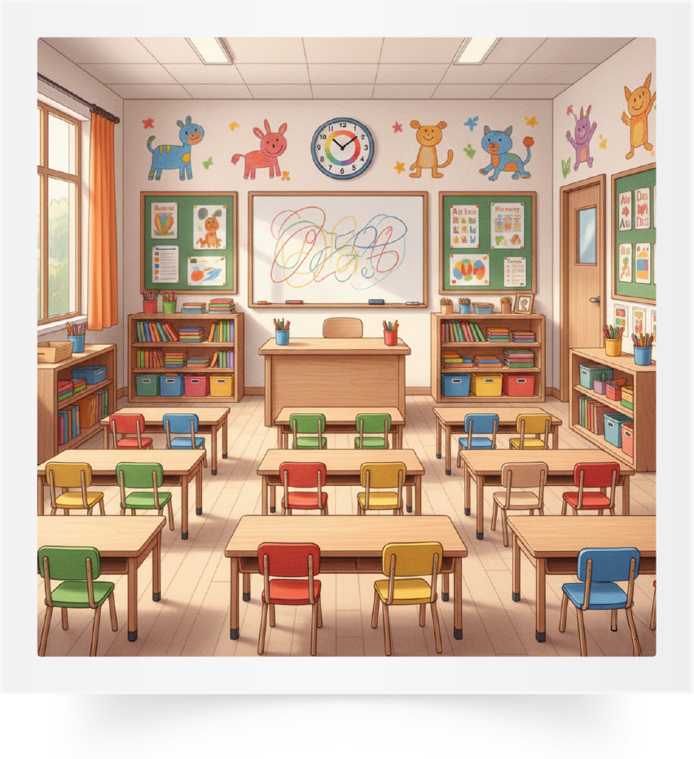


Répétons ensemble : La cour – Le couloir – La cantine – Une classe – La clé – Une cloche
La cour
Le couloir
La cantine
Une classe
La clé
Une cloche

Slide 10
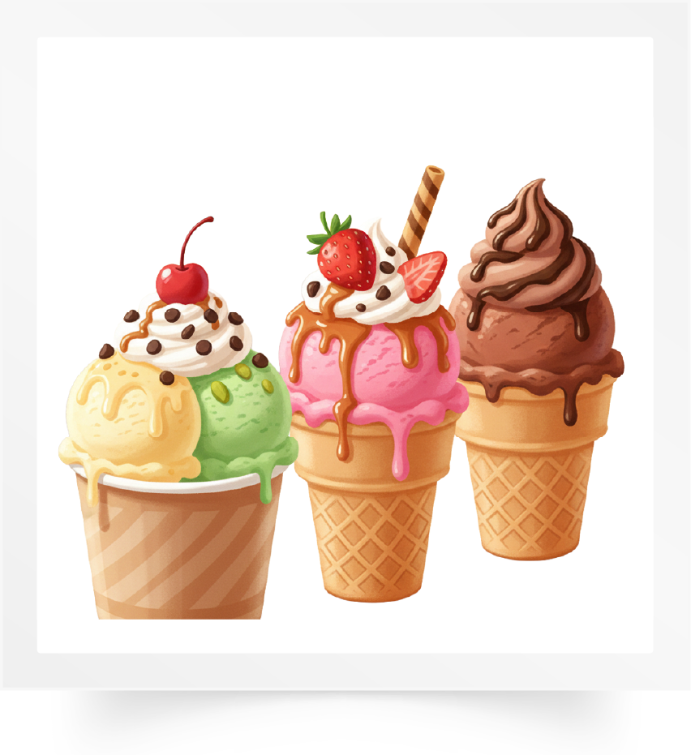


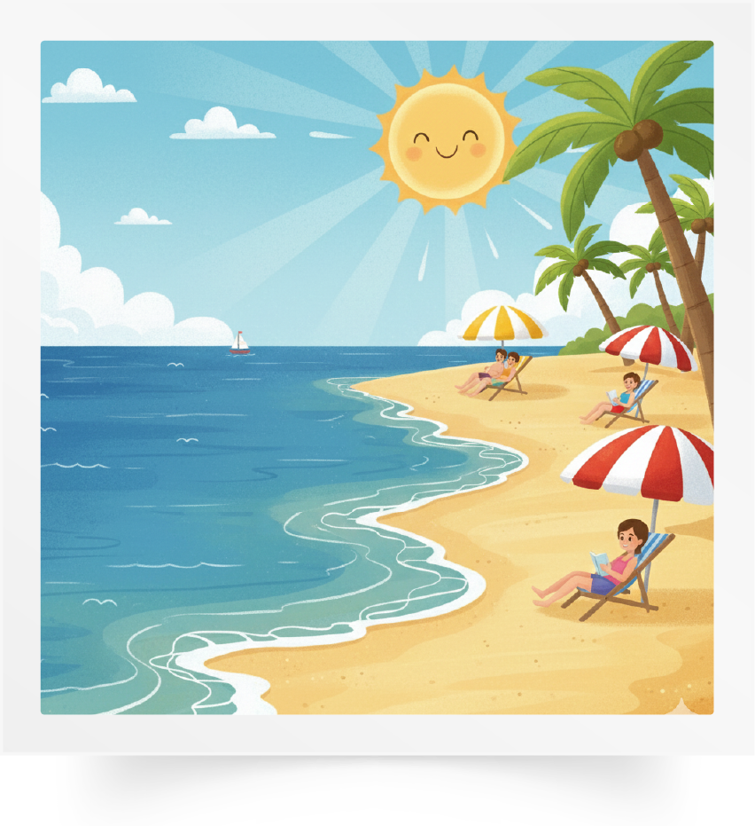
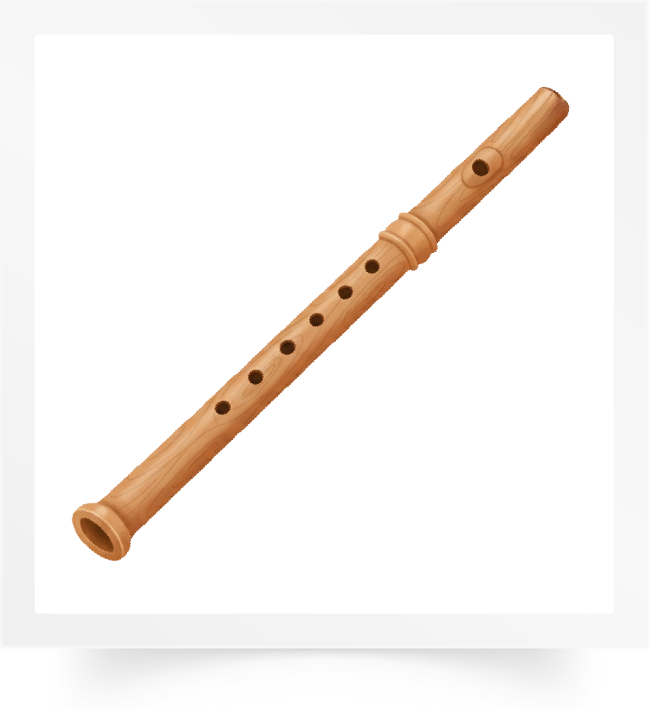
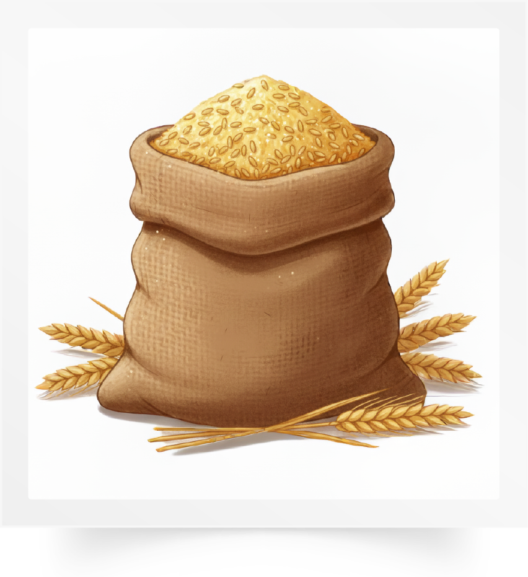
Répétons ensemble : Une glace – Une plante – Une plume – La plage – Une flûte – Le blé.
Une glace
Une plante
Une plume
La plage
Une flûte
Le blé

Slide 11

Nous allons jouer au jeu des mots invisibles.
Jeu des mots invisibles.

Slide 12
Répétons ensemble : La cour – Le couloir – La cantine – Une classe – La clé – Une cloche.
La cour
Le couloir
La cantine
Une classe
La clé
Une cloche

Slide 13
Observez bien les images. Je vais masquer deux images. Qui veut expliquer la consigne dans sa langue ?

Slide 14
Quelles sont les images qui manquent ?
?
?

Slide 15
Les deux images qui manquent sont : La cantine et la classe.

Slide 16


Nous allons jouer au jeu des mots qui bougent.
Jeu des mots qui bougent

Slide 17
Répétons ensemble : Une glace – Une plante – Une plume – La plage – Une flûte – Le blé.
Une glace
Une plante
Une plume
La plage
Une flûte
Le blé

Slide 18
Observez bien les images. Je vais faire bouger deux images. Qui veut expliquer la consigne dans sa langue ?

Slide 19
Quelles sont les images qui ont bougé ?

Slide 20
Les deux images qui ont bougé sont : Une plante et une flûte.

Slide 21
Maintenant, nous allons faire de la lecture. Qui veut lire ces mots ?
plume
flûte
blanc
classe
glace
flèche

Slide 22
Qui veut lire ces mots ?
plume
flûte
blanc
classe
glace
flèche

Slide 23
Qui veut lire cette phrase ?
Karim dessine une plante.

Slide 24
Qui veut lire cette phrase ?
L’enfant mange une glace.

Slide 25
Qui veut lire cette phrase ?
Il joue de la flûte tous les soirs.

Slide 26

Prenez vos ardoises.

Slide 27
Qu’est-ce que c’est ? Qui veut répondre ?

Slide 28
Écrivez le mot sur votre ardoise.

Slide 29
Levez les ardoises. Je vais vérifier votre écriture.

Slide 30

Corrigez.
Une cloche

Slide 31
Qu’est-ce que c’est ? Qui veut répondre ?

Slide 32
Écrivez le mot sur votre ardoise.

Slide 33
Levez les ardoises. Je vais vérifier votre écriture.

Slide 34
Corrigez.
Une plante

Slide 35
Qu’est-ce que c’est ? Qui veut répondre ?

Slide 36
Écrivez le mot qui correspond à cette image.

Slide 37
Levez les ardoises. Je vais vérifier votre écriture.

Slide 38
Corrigez.
Une flûte

Slide 39

Prenez vos cahiers.

Slide 40
Ces mots sont en désordre. Écrivez sur vos cahiers une phrase correcte à partir de ces mots.
sommes
dans la cantine
nous

Slide 41

Qui veut lire sa phrase ?

Slide 42
Corrigez. Je n’oublie pas la majuscule au début de la phrase et le point à la fin.
Nous sommes dans la cantine.

Slide 43
Ces mots sont en désordre. Écrivez sur vos cahiers une phrase correcte à partir de ces mots.
dans la classe
suis
je

Slide 44
Qui veut lire sa phrase ?

Slide 45
Corrigez. Je n’oublie pas la majuscule au début de la phrase et le point à la fin.
Je suis dans la classe.

Slide 46
Maintenant, c’est l’activité des questions en rafales. Je vais désigner des élèves au hasard pour répondre. Tenez-vous prêts.
?
?
?

Slide 47
Comment ça va ?
?
Comment ça va ?

Slide 48
Comment tu t’appelles ?
?
Comment tu t’appelles ?

Slide 49
Quel est ton prénom ?
?
Quel est ton prénom ?

Slide 50
Quel est ton nom ?
?
Quel est ton nom ?

Slide 51
Tu habites où ? En ville ou à la campagne ?
?
Tu habites où ? En ville ou à la campagne ?

Slide 52
Tu es en quelle classe ?
?
Tu es en quelle classe ?

Slide 53
Tu es dans quelle école ?
?
Tu es dans quelle école ?

Slide 54
Comment tu vas à école ?
?
Comment tu vas à école ?

Slide 55
Où sont les élèves ?
?
Où sont les élèves ?

Slide 56
Où est la maitresse ?
?
Où est la maitresse ?

Slide 57
Où est le maitre ?
?
Où est le maitre ?

Slide 58
Plan de la séance 6
Réservé à l’enseignant (e)
Vocabulaire.
Lire et écrire des mots « bl – cl – fl – gl – pl ».
Répondre à des questions en rafales.
2. Lecture offerte
Histoire de la clé dorée.

Slide 59
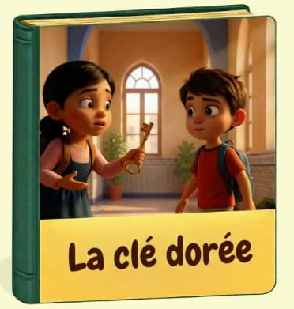
Aujourd’hui, nous allons découvrir une nouvelle histoire. Son titre est « La clé dorée ». Est-ce que vous êtes prêts ?

Slide 60
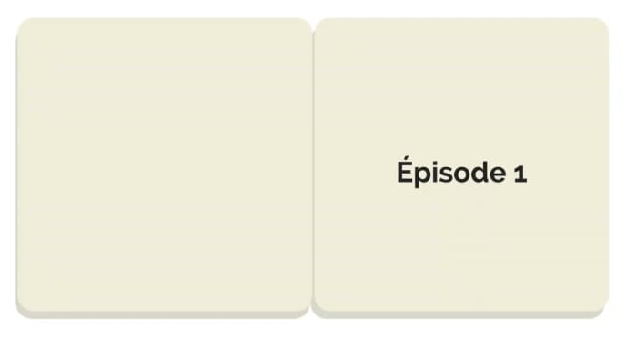
On va regarder le premier épisode. Soyez attentifs.

Slide 61

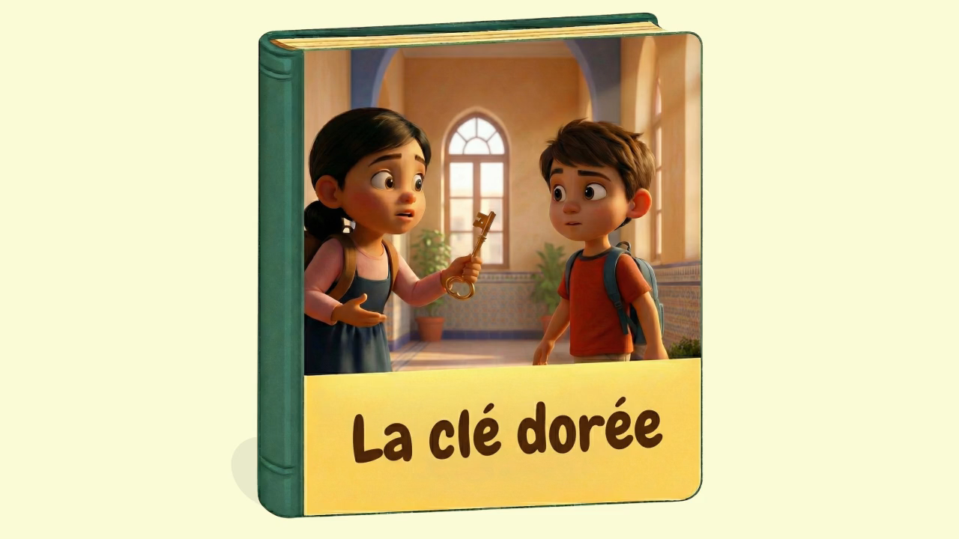

Lecture de la vidéo.

Slide 62

Nous allons écouter l’histoire une deuxième fois. Soyez attentifs.

Slide 63
Lecture de la vidéo.

Slide 64
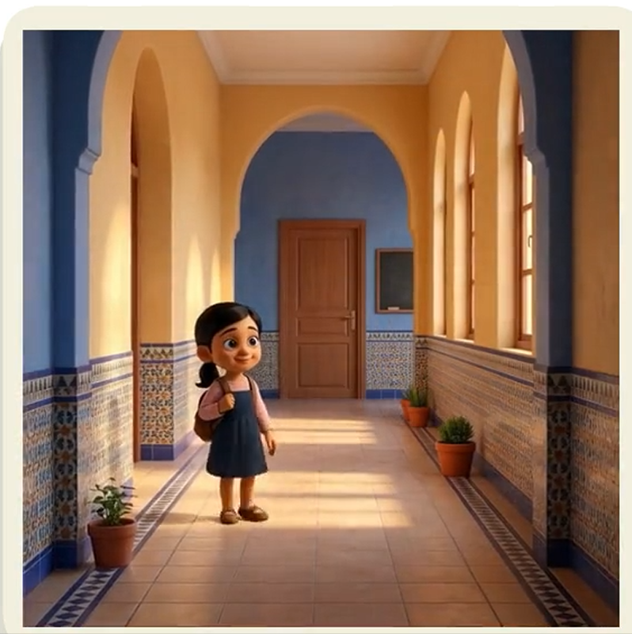
Comment s’appelle la fille dans l’histoire ?

Slide 65
Elle s’appelle Meriem.
Elle s’appelle Meriem.

Slide 66
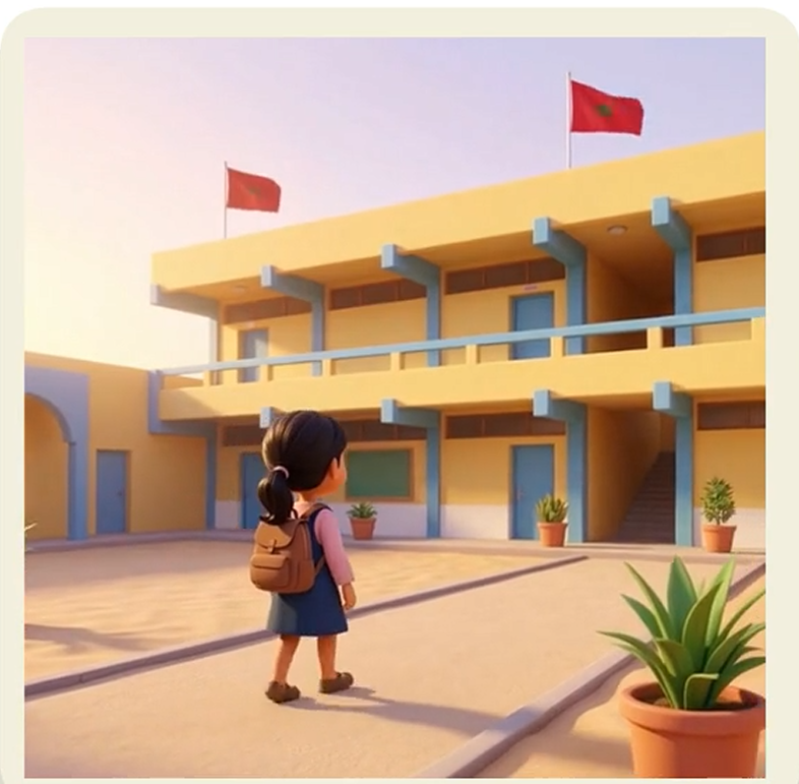
Quand Meriem arrive-t-elle à l’école ?

Slide 67
Elle arrive tôt à l’école.
Elle arrive tôt à l’école.

Slide 68
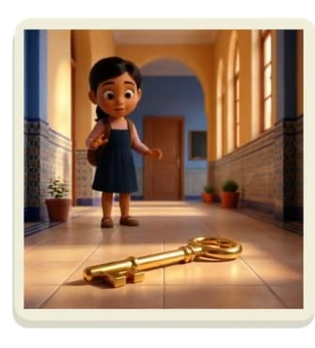
Que trouve Meriem par terre ?

Slide 69
Elle trouve une clé dorée par terre.
Elle trouve une clé dorée par terre.

Slide 70
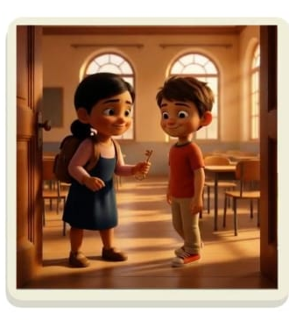
Qui arrive après Meriem ?

Slide 71
C’est Adam qui arrive.
C’est Adam qui arrive.

Slide 72
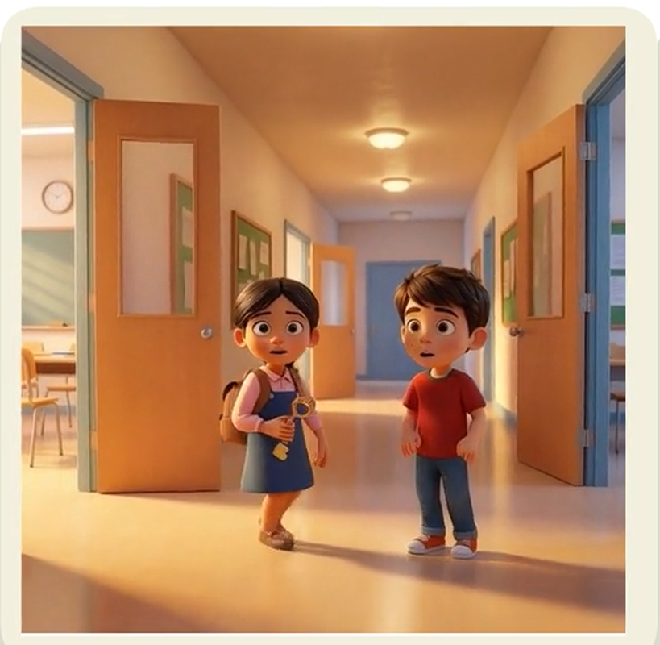
Que cherchent Meriem et Adam partout ?

Slide 73
Ils cherchent la porte de cette clé.
Ils cherchent la porte de cette clé.

Slide 74
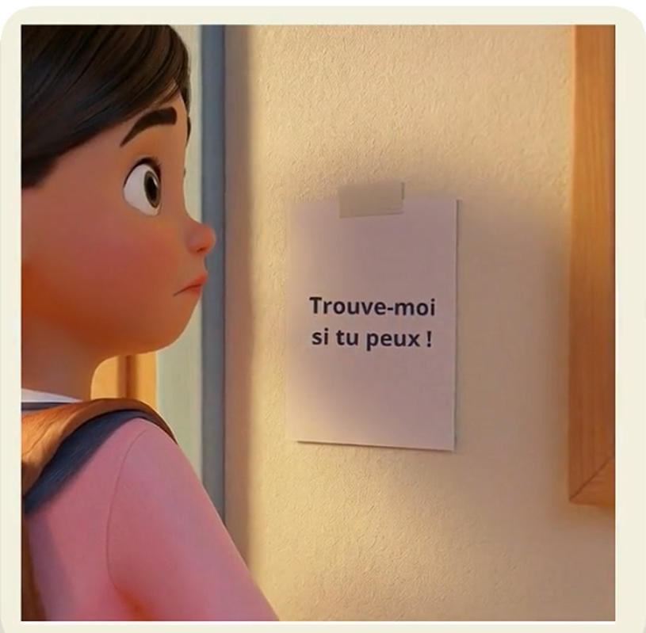
Que voit Meriem sur le mur ?

Slide 75
Elle voit un papier sur le mur avec un message : « Trouve-moi si tu peux. »
Elle voit un papier sur le mur avec un message : « Trouve-moi si tu peux. »

Slide 76
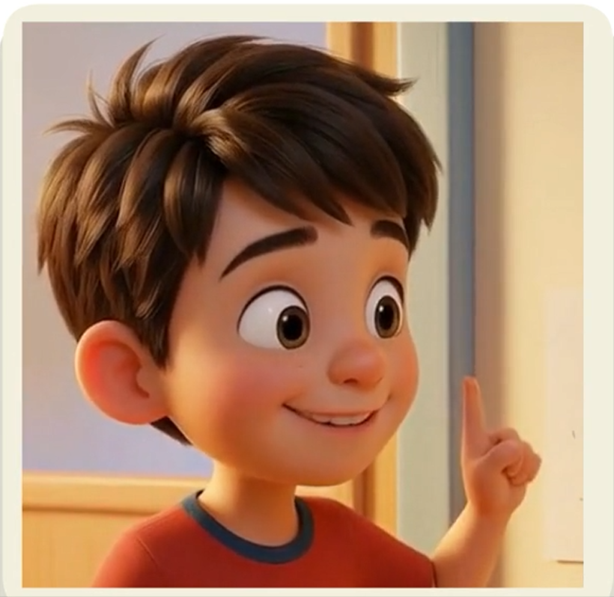
Que dit Adam à la fin ?

Slide 77
Adam dit : « Quelqu’un fait un jeu ! On continue ! »
Adam dit : « Quelqu’un fait un jeu ! On continue ! »

Slide 78
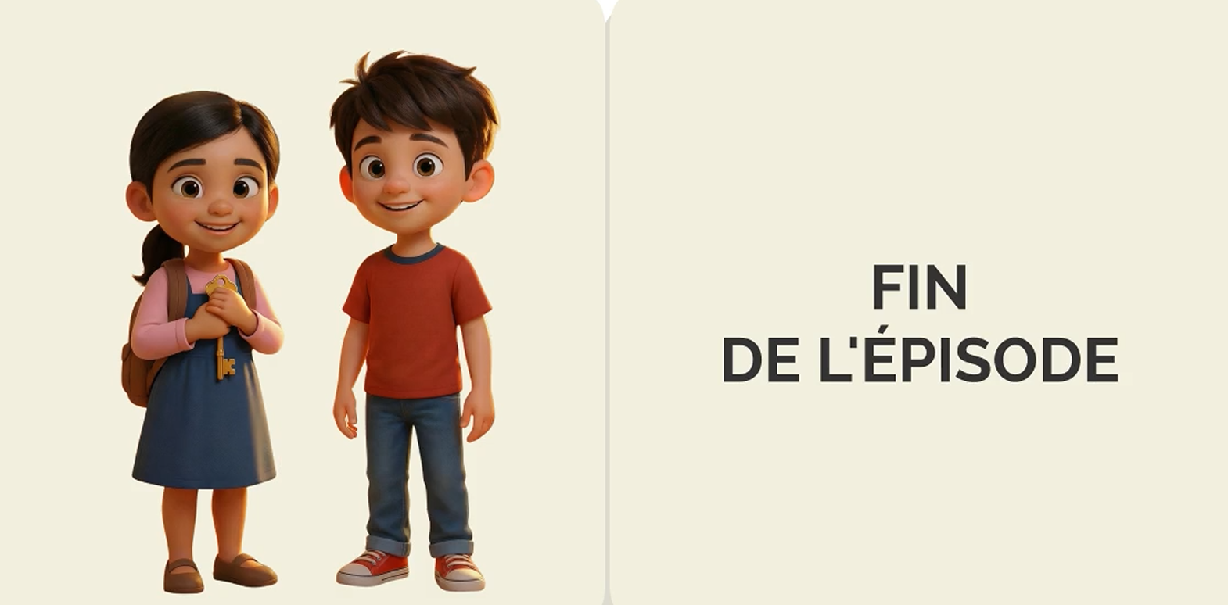
On va retrouver Meriem et Adam la semaine prochaine pour un nouvel épisode.

Slide 79

À la maison, faites un dessin sur l’histoire de la clé dorée.

Slide 80

La séance d’aujourd’hui est terminée. À bientôt.

